Slide 1
Características fundamentales de Linux

Slide 2


Este texto se distribuye bajo licencia:
Creative Commons
Reconocimiento-CompartirIgual 3.0
Usted es libre de:
copiar, distribuir y comunicar públicamente la obra
hacer obras derivadas
Bajo las condiciones siguientes:
Reconocimiento. Debe reconocer y citar al autor original.
Compartir bajo la misma licencia. Si altera o transforma esta obra, o genera una obra derivada, sólo puede distribuir la obra generada bajo una licencia idéntica a ésta.
Al reutilizar o distribuir la obra, tiene que dejar bien claro los términos de la licencia de esta obra. Alguna de estas condiciones puede no aplicarse si se obtiene el permiso del titular de los derechos de autor
Los derechos derivados de usos legítimos u otras limitaciones no se ven afectados por lo anterior.
[ http://creativecommons.org/licenses/by-sa/3.0/es ]

Slide 3
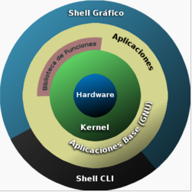
Distribución Linux
Cjto de aplicaciones software empaquetadas y configuradas basadas en el núcleo de Linux
Usuarios al que esté dirigido. Tipo distribuciones
  Doméstico
  Empresarial
  Para servidores
Elementos que suele incluir distribución son:
  El kernel o núcleo del sistema operativo
  Las utilidades básicas
  Controladores de dispositivos
  Asistentes para facilitar:
    Instalación
    Detección del hardware
    Ajuste parámetros dispositivos
  Aplicaciones
  Sistema de gestión de paquetes.
  Fuentes de texto.
  Documentación.
  Servicios de asistencia.
Coloquialmente se las llama distros

Slide 4

Distribución Linux
Según el modelo de liberacion de versiones y actualizaciones tenemos dos tipos de distribuciones:
  Cyclic Release (Ubuntu, RedHat, SUSE, Fedora)
  Rolling Release (Arch, Gentoo, Sabayon)
Según el tipo de soporte que ofrecen, las distribuciones pueden ser:
  Con soporte comercial: Red Hat (Red Hat), openSUSE (Novell), Ubuntu (Canonical LTD), Zentyal
  Mantenidas por la comunidad de usuarios (Debian, Arch, Gentoo)
  No relacionadas con empresa o comunidad de usuarios (Slackware)

Slide 5




Gestión de paquetes
Software distribuido en forma de paquetes
Normalmente se distribuye versión compilada o precompilada
Instalación y desisntalación controlada por sistema de gestión de paquetes
Paquetes contienen metainformación:
  Fecha creación
  Versión
  Dependencias e incompatibilidades
  Descripción
Sistema de paquetes permite:
  Búsqueda
  Actualizar librerías y aplicaciones
  Revisar y obtener dependencias

Slide 6

Sistemas de gestión de paquetes
RPM, creado por Red Hat y usado por un gran número de distribuciones de Linux(Mandriva, Fedora, Centos, SUSE)
Deb, paquetes Debian, originalmente introducidos por Debian, pero también utilizados por otros como Ubuntu y todos sus derivados.
.tgz, usado por Slackware, empaqueta el software usando código fuente. Herramientas de más alto nivel para tratar con este formato: slapt-get, slackpkg y swaret.
Ebuilds, archivo que contiene información acerca de cómo obtener, compilar e instalar un paquete en el sistema Portage de Gentoo. Basado en la compilación de fuentes, aunque algunos paquetes binarios se pueden instalar de esta manera.
Pacman, para Arch Linux, usa binarios precompilados

Slide 7
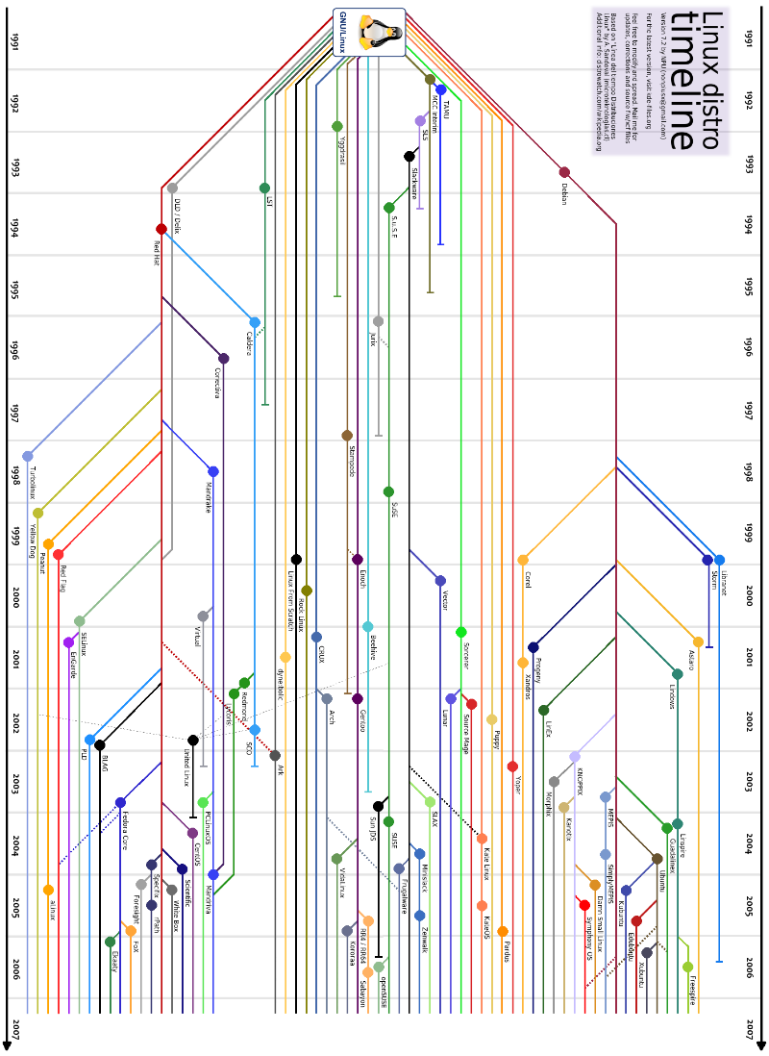
Evolución de las distribuciones
Inicialmente configuración manual
Linux inicialmente bien posicionado mercado de servidores
Linux como alternativa de escritorio DOS, Windows, MAC OS, UNIX
Surgen distribuciones facilitan distribución y uso en escritorio
Multitud de distribuciones

Slide 8

Licencias de software
Contrato entre el autor/titular de los software y usuario del programa informático
Se pueden establecer condiciones del tipo:
  Cesión de determinados derechos del propietario al usuario final sobre una o varias copias del programa informático
  Los límites en la responsabilidad por fallos
  El plazo de cesión de los derechos
  El ámbito geográfico de validez del contrato
  Compromisos del usuario final hacia el propietario
No cesión a terceros
No reinstalación en equipos distintos al que se instaló originalmente.

Slide 9
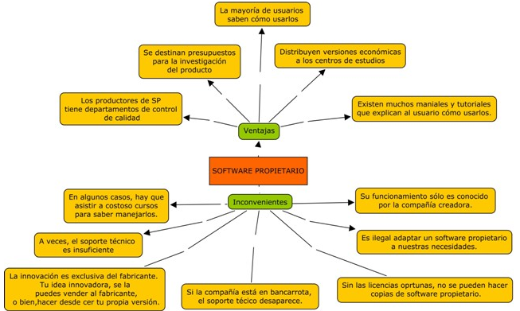
Software privativo

Slide 10
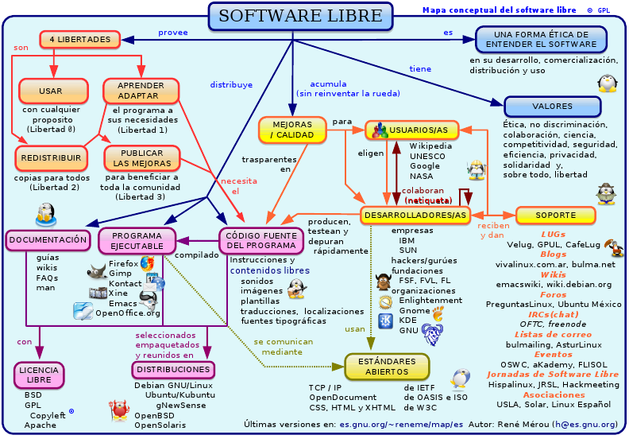
Software libre. Características

Slide 11
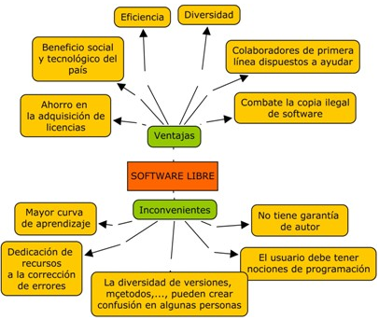
Software libre. Ventajas e inconvenientes

Slide 12
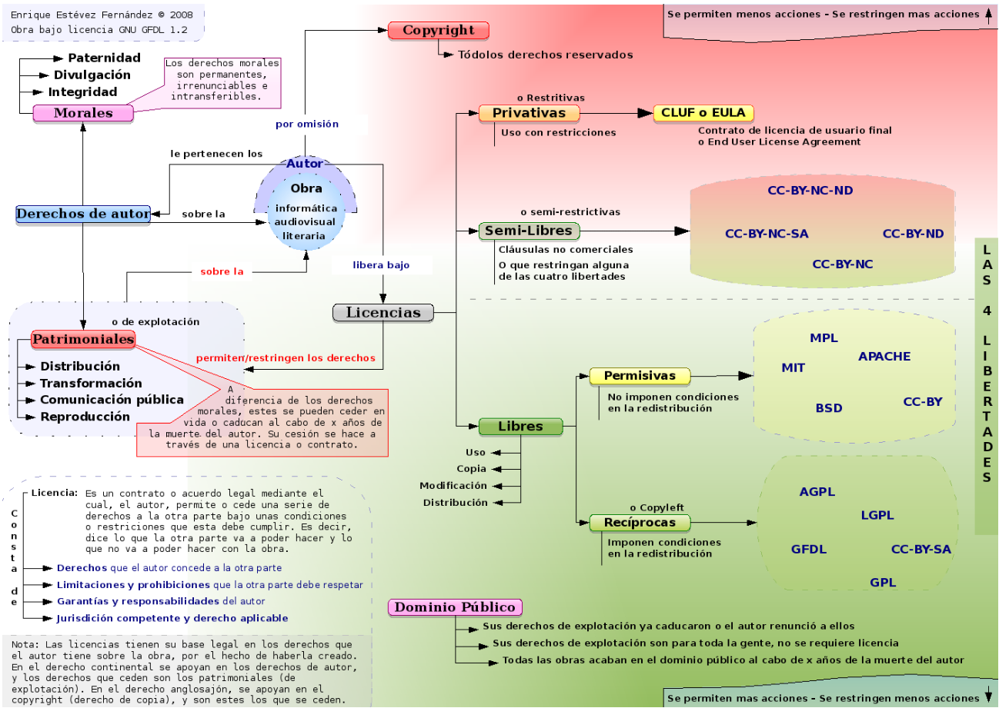
Licencias software. Esquema

Slide 13
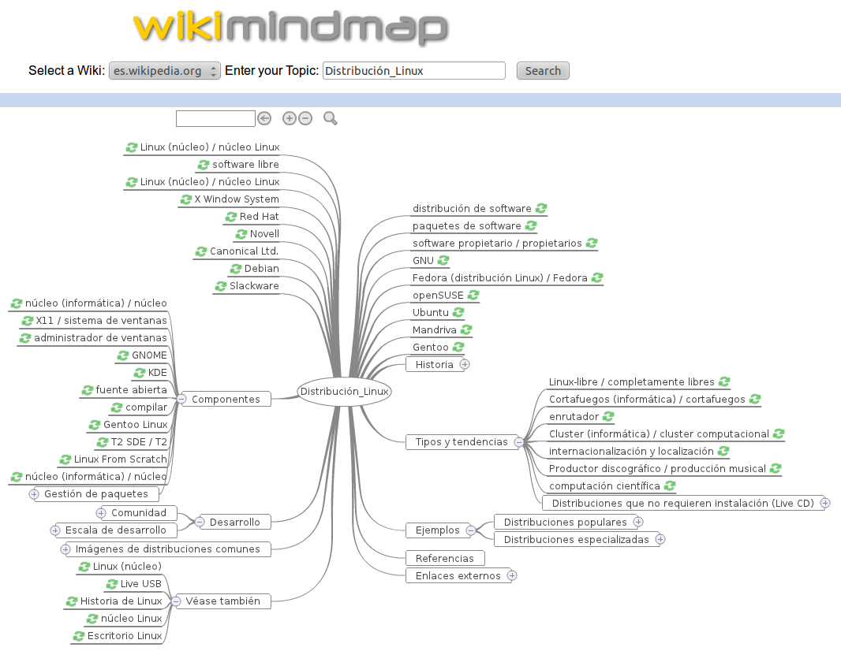

Slide 14
